Slide 1
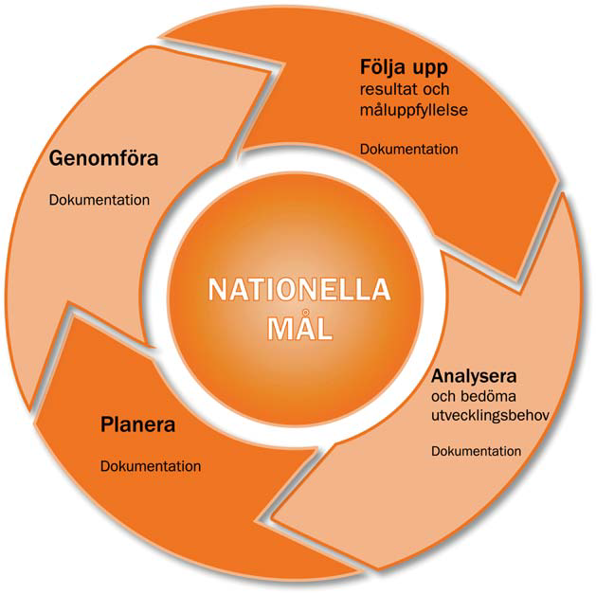
Ersboda skolområdes handlingsplan år 1-6
- utveckla undervisningen i läsförståelse
Analys/bakgrund
Problembild
Mål/syfte
Ansvar
Tid
Utvärdering
Utvecklingsbehov
Bilden från skriften: Språk-, läs- och skrivutvecklare, Skolverket

Slide 2

PISA och PIRLS visar
att läsförståelseresultaten
i Sveriges skolor sjunker
kraftigt
Analys/bakgrund
Uppdrag från kommunen: Nätverkspedagoger ska utbildas och sprida kunskap om olika läsförståelsestrategier på sina skolområden
2011 bildas i Umeå nätverket Klos (kommunikation-läs- och skriv)
Inläsning av litteratur, diskussioner om HUR Klos ska föra ut insikterna till alla skolor
Samarbete inleds med Vännäs kommun
2013 Erfarenheter och resultat från läsförståelseprojektet sprids till övriga kommuner i Västerbotten och till andra delar av Sverige
2012 Ersboda SO (Ersdungen) söker projektpengar. Beviljas medel av RUC
Samarbete med språkinstitutionen, Umeå universitet och Monica Reichenberg
Alla skolor på Ersboda SO börjar jobba aktivt med läsförståelse
All personal på Ersdungen utbildas i Reciprok undervisning (RU) i form av lärgrupper

Slide 3

Problembild
Vilka undervisningsprogram har visat sig vara effektiva för att nå ökad måluppfyllelse i läsförståelse i grundskolan?
Hur mäter man läsförståelse?
Hur får man en röd tråd som genomsyrar läsförståelseundervisningen från förskoleklass och vidare igenom hela grundskolan?
Hur får man alla med på tåget, få alla lärare engagerade och intresserade?

Slide 4
Mål/Syfte
Alla får ta del av och fördjupa kunskapen om Reciprok undervisning och andra liknande modeller som syftar till att öka läsförståelsen (t.ex CORI, TSI eller QtA)
Att på ett bra sätt tillgodogöra sig det som finns beskrivet i litteraturen och forskningen kring ämnet och få möjlighet att praktisera detta i verksamheten
Att få större insikt om vikten av att undervisa i läsförståelse
Att det vi lär oss ska få spridning så fler skolor drar nytta av detta
Att på sikt bidra till att elevernas resultat i
läsförståelse förbättras, större måluppfyllelse

Slide 5
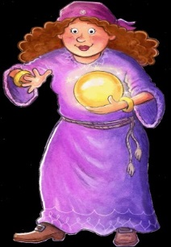


Vad är reciprok undervisning?
Detta är en av flera undervisningssätt som används för att öka läsförståelsen. Just denna modell, RU, som utvecklats av forskarna Palinscar & Brown, är en vägledd diskussionsteknik som bygger på fyra grundstrategier. Under lärarens ledning får eleverna använda de fyra grundstrategierna samtidigt som de tänker högt.
Grundtanken är att man lär eleverna att prata om texterna, reflektera, dra egna slutsatser utifrån det lästa och kunna koppla det till egna erfarenheter.
1. Förutspå, ställa hypoteser. Använda bilder, rubriker och baksidestexter
3. Reda ut oklarheter,
t.ex. nya ord
2. Ställa egna frågor före, under och efter läsningen
4. Sammanfatta med egna ord
Figurerna är hämtade från ”Läsfixarna” Natur & Kultur

Slide 6
Ansvar
Skolområdeschefen ansvarar för att förutsättningar och kompetens finns på skolområdet
Rektorerna på varje skola möjliggör för personalen att utveckla arbetet genom att resurser skjuts till och att arbetet lyfts fram på agendan, prioriteras
Klos-representanterna (ev tillsammans med läs- och skrivutvecklare) håller i det övergripande pedagogiska arbetet
Övrig personal deltar i fortbildningen och verkställer arbetet i klassrummet
Erfarenhetsutbyte mellan skolor/skolområden

Slide 7

Tidsperspektiv
Ersbodas utvecklingsarbete i projektform sträckte sig över ett läsår, men fortgår alltjämt.
Implementering av ett nytt förhållningssätt i undervisningen måste få ta tid. Införandet av läsförståelsestrategier i alla ämnen tar lång och kräver uthållighet, insikt och kunskap.

Slide 8
Resultat nationella prov åk 3 – Svenska 2009-2013
Skola | 2009 | 2010 | 2011 | 2012 | 2013
Ersdungen | 84 | 95 | 80 | 96 | 93
Flickor | 90 | 100 | 92 | 100 | 100
Pojkar | 78 | 88 | 63 | 92 | 89
Ersmarksskolan | 100 | 81 | 97 | 100 | 88
Flickor | 100 | 87 | 100 | 100 | 95
Pojkar | 100 | 75 | 95 | 100 | 82
Ersängsskolan | 60 | 95 | 74 | 78 | 83
Flickor | 60 | 88 | 75 | 89 | 81
Pojkar | 0 | 100 | 73 | 67 | 100
Ö.Ersbodaskolan | 88 | 78 | 59 | 38 | 94
Flickor | 100 | 91 | 100 | 60 | 100
Pojkar | 80 | 57 | 46 | 27 | 89
Deltagit i alla prov och uppnått kravnivån (%)

Slide 9
Utvärdering, åk 3, vt-13
- Nationella prov, läsförståelse
 |  | % | Snittpoäng (max.18p) | % | Snittpoäng (max.18p) | % | Snittpoäng (max.18p)
Umeå Kommun | Flickor | 87 | 17,0 | 96 | 16,9 | 96 | 17,0
 | Pojkar | 78 | 16,7 | 96 | 16,8 | 95 | 16,7
 | Totalt | 83 | 16,9 | 96 | 16,8 | 95 | 16,8
Ersdungen | Flickor | 100 | 17,9 | 100 | 17,7 | 100 | 17,8
 | Pojkar | 89 | 17,7 | 100 | 17,2 | 100 | 17,5
 | Totalt | 93 | 17,8 | 100 | 17,4 | 100 | 17,6
Andel som uppnått kravnivån i alla delprov
Läsförståelse samlat medelvärde
Läsförståelse skönlitterär text
Läsförståelse faktatext

Slide 10

Utvecklingsbehov
Bibehålla och vidareutveckla metoderna
för undervisning i läsförståelse
Se till att alla skolämnen i alla
årskurser genomsyras av detta förhållningssätt
Involvera och informera förskolan i hur man jobbar med strukturerad litteraturläsning
Nyanställd personal ska få noggrann inblick i arbetssättet. Nätverksrepresentanterna/läs- och skrivutvecklare ansvarar för detta
Uppdatera pedagogerna om ny, aktuell forskning som görs inom området läs- och skriv

